Slide 1
计算几何
YALI Galaxy
感谢LG&LJ&LRJ

Slide 2
计算几何简介
需要计算的几何
讨论点、线、面之间的相互关系，比如线段之间的相交关系，多边形的面积等
做计算几何题是一项艰苦的体力劳动
OI出题方向（难想、难写），计算几何就是让你想到但写不出来
公认的三种麻烦题之一（模拟，格式，计算几何！）
“说的比做的容易得多得多”……

Slide 3
关于矢量
在之后的实现中，为了方便，用点对(x, y)定义一个矢量
即默认将矢量的起点平移到坐标原点
定义两个矢量P(x1, y1), Q(x2, y2), 常数d;
矢量的加减乘除
P + Q = (x1+x2, y1+y2);(点+点无意义,矢量+矢量=矢量)
P - Q = (x1-x2, y1-y2);(点-点=矢量,矢量-矢量=矢量)
P * d = (x1*d, y1*d);
P / d = (x1/d, y1/d);

Slide 4
一、向量的叉积与点积
定义两个向量P(x1, y1), Q(x2, y2)
叉积(向量组成的三角形的有向面积的两倍)
P×Q = x1 * y2 - x2 * y1;
注意叉积的结果是一个伪向量；
附:符号;
点积(即两个向量的模乘以其所组成夹角的余弦值)
P·Q = x1 * x2 + y1 * y2
其结果是一个标量
（上述公式的推导其实很容易，要听就讲一下）

Slide 5
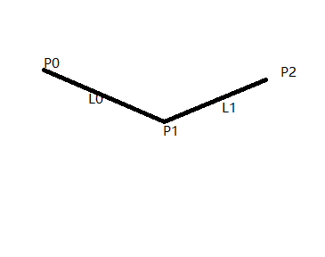
二、线段的拐向判断
这部分内容不难，但其应用比较广
前面已经介绍过叉积是有向面积，所以我们可以根据叉积的符号来判断
若已有线段L0:P0P1, L1:P1P2，如图;
令t = (P1-P0)×(P2-P0)
不难看出t>0, 则L1在L0左侧，其实就是图中所示情况
那么共线和右侧的情况也是同理了

Slide 6
三、判断点是否在线段上
前面折线段的判断中提到过共线的情况，这里可以用来判断点是否在这条线段所在的直线上
即设点为Q，线段为P1P2 ，判断点Q在该线段所在的直线上上的依据是：(Q - P1) × (P2 - P1) = 0;
接下来做的就很简单了，只需要判断Q是否在以线段为对角线的矩形中就可以判断点是在线段上还是延长线上了

Slide 7
四、判断两线段是否(规范)相交(1)
线段规范相交的充要条件是每条线段的两个端点都在另一条线段的两侧
我们有两步
1.快速排斥实验.
2.跨立实验
设以线段 P1P2 为对角线的矩形为R, 设以线段 Q1Q2 为对角线的矩形为T,如果R和T不相交, 显然两线段不会相交.
这个判断的一些作用后一张会提到，现在看起来是没什么用的……

Slide 8
四、判断两线段是否(规范)相交(2)
2.跨立实验.
如果两线段相交，则两线段必然相互跨立对方。若P1P2跨立Q1Q2 ，则矢量 ( P1 - Q1 ) 和( P2 - Q1 )位于矢量( Q2 - Q1 ) 的两侧;
即(P1-Q1) × (Q2-Q1) * (P2-Q1) × (Q2-Q1) < 0;
这个时候看起来第一步好像更没用了;
但是其实也有一点用
就是当 (P1 - Q1) × (Q2 - Q1) = 0 时, 说明 (P1 - Q1) 和 (Q2 - Q1)共线, 但是因为已经通过快速排斥试验, 所以 P1 一定在线段 Q1Q2上; 同理, (Q2 - Q1) ×(P2 - Q1) = 0说明 P2 一定在线段 Q1Q2上;
这对判断线段非规范相交的时候特判能起到一点帮助.

Slide 9
五、判断线段和直线是否相交
如果线段P1P2和直线Q1Q2相交，则P1P2跨立Q1Q2，即：( P1 - Q1 ) × ( Q2 - Q1 ) * ( Q2 - Q1 ) × ( P2 - Q1 ) >= 0。

Slide 10
六、判断线段、折线、多边形是否在矩形
因为矩形是一个凸多边形，只需要判断它们的端点是否都在矩形内就好了.

Slide 11
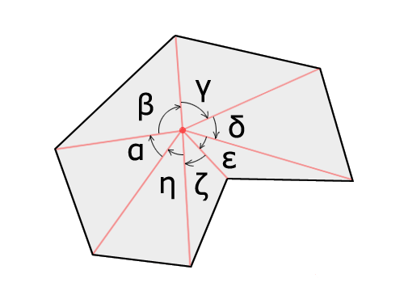
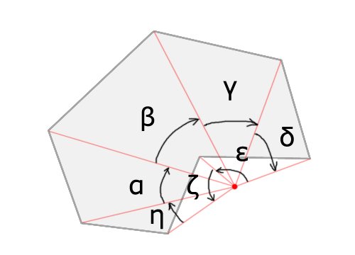
七、判断点是否在多边形内部
两种方法射线法及转角法，由于LRJ强烈推荐了转角法，这里着重说转角法
基本的思想就是看多边形相对于这个点转了多少度，说得很抽象;具体就像图中那样可以发现当点在多边形内时这些角加起来是360，在多边形外时是0，如果在边上的话就是180。
依据定义实现比较复杂，但我们有更巧妙的方法。
我们假想有一条向右的射线，那我们其实只需要统计边穿过这条射线正反几次(Wn)就能够简单地实现这个算法的过程.
这个数在某些领域有术语，这里不介绍
但是如果Wn==0说明在多边形外;

Slide 12
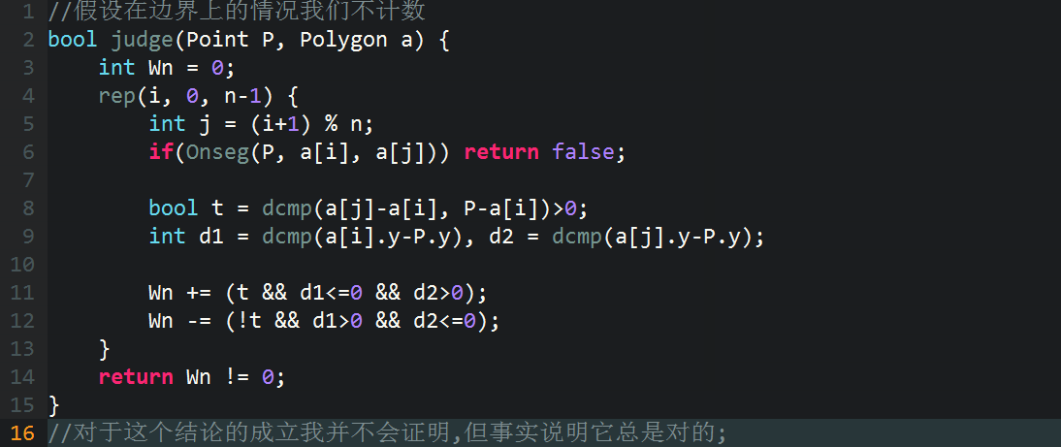
Code

Slide 13
射线法不讲实现细节， 不想听的话可以跳过

Slide 14
八、凸包
定义:点集Q的凸包(convex hull)是指一个最小凸多边形，满足Q中的点或者在多边形边上或者在其内。
求解凸包的算法很多，给出一种实现
基于水平序的Andrew算法,、
先排好序，从左到右扫一次维护下凸壳，从右到左扫一次维护上凸壳。
细节的实现见代码

Slide 15
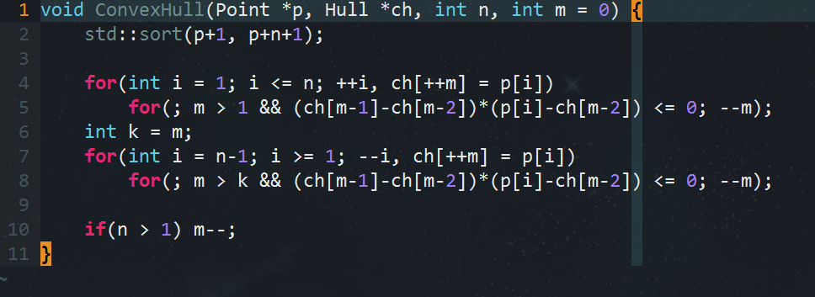
CODE

Slide 16
九、旋转卡壳
求解一个问题:给出一个点集P, 求P中的最远点对
BF:很容易想到O(n^2)的算法, 枚举每对点对，但时间复杂度大多数时候不能承受.
下面介绍一种O(nlogn)的算法;

Slide 17
九、旋转卡壳
计算几何中常用的算法
首先介绍一个概念对踵点对(以下的叙述都基于凸多边形)
切线
给定一个凸多边形 P, 切线 l 是一条与 P 相交并且 P 的内部在 l 的一侧的线.
对踵点对
如果两个点 p 和 q （属于 P） 在两条平行切线上, 那么他们就形成了一个对踵点对.

Slide 18
九、旋转卡壳
首先两个定理:
1.最远点对一定在对踵点对的集合中;
2.凸多边形的对踵点对数不超过(3N/2)个;
问题现在就变成了如何高效求出对踵点对了，因为最远点对就是对踵点对中距离最远的那一对.

Slide 19
九、旋转卡壳
我们对于一条对应边<CH i,CH i+1>求出距离这条边最远的点CH j可知 CH i 和 CH j 为一对对踵点，枚举一遍CH i即可以找出所有对踵点.
现在问题就是如何得到每条边的最远点;
用前面我们提到过的叉积一些巧妙的性质可以简单地解决问题;
我们可以发现 凸包上的点依次与对应边产生的距离成单峰函数; 那我们判断当前枚举的边与其他点所组成的三角形面积是否开始递减即可。注意到CH[i]对应的CH[j]和CH[i+1]对应的CH[k], k其实一定是在j的逆时针方向.
这样就可以做到线性的复杂度求解，加上凸包的复杂度是nlogn的，总复杂度也是nlogn;

Slide 20
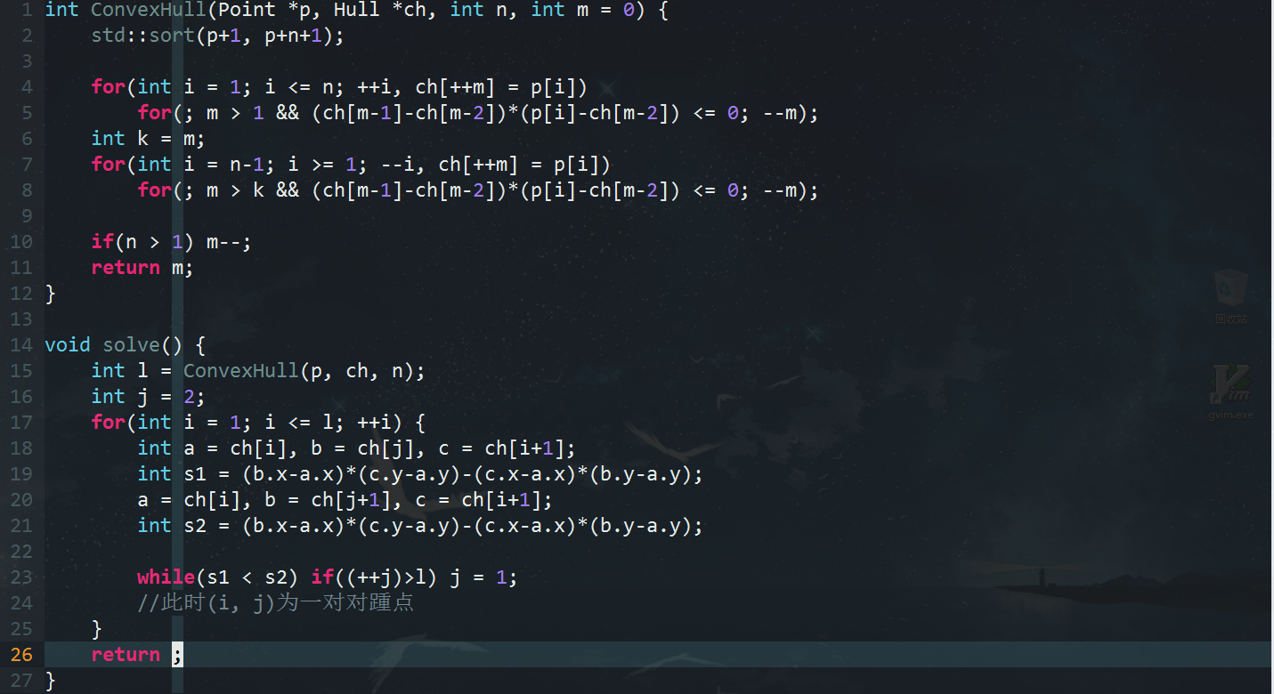
CODE

Slide 21
十、判断线段是否在多边形内部
if 线端PQ的端点不都在多边形内 return false; 点集pointSet初始化为空; for 多边形的每条边s if 线段的某个端点在s上 将该端点加入pointSet; else if s的某个端点在线段PQ上 将该端点加入pointSet; else if s和线段PQ相交 // 这时候已经可以肯定是内交了 return false; 将pointSet中的点按照X-Y坐标排序; for pointSet中每两个相邻点 pointSet[i] , pointSet[ i+1] if pointSet[i] , pointSet[ i+1] 的中点不在多边形中 then return false; return true;

Slide 22
TKS.

